Slide 1
_____________________
aSSALAMUALAIKUM wr.wb.

Slide 2
TUMBUHAN DIKOTIL DAN MONOKOTIL

Slide 3
Tumbuhan berbiji (Spermatophyta) dapat dibedakan menjadi dua kelompok, yaitu tumbuhan berbiji terbuka (Gymnospermae) dan tumbuhan berbiji tertutup (Angiospermae). Tumbuhan berbiji tertutup dibedakan lagi menjadi dua, yaitu tumbuhan berkeping satu (monokotil) dan tumbuhan berkeping dua (dikotil). Masing – masing tumbuhan biji yang berkeping satu atau dua tersebut mempunyai ciri dan karakteristik yang berbeda – beda baik secara morfologi maupun anatomi.

Slide 4
Tumbuhan dikotil adalah tumbuhan berbunga yang memiliki biji berkeping dua. Tumbuhan yang masuk ke dalam kelompok dikotil ini mempunyai sepasang daun lembaga atau yang kita kenal dengan sitilah kotiledon. Daun lembaga tersebut terbentuk sudah sejak tahapan biji dengan demikian sebagian besar anggotanya memiliki bebijian yang mudah sekali terbelah menjadi dua bagian. Hal inilah yang menjadi pembeda utama antara tumbuhan dikotil dengan monokotil yang justru kepingan bijinya tunggal.

Slide 5
Tumbuhan monokotil diartikan sebagai tumbuhan yang bagian bijinya tunggal atau mono atau tak berkeping. Adapun karakter yang paling kuat dari tanaman berkeping tunggal ini antara lain daun lembaga, akar yang berbentuk serabut, daun yang berselang seling, bagian tulang daunnya sejajar dan cenderung berbentuk layaknya pita serta masih banyak lagi lainnya. Di dalam sistem taksonomi, tumbuhan monokotil dilekatkan beberapa nama kelompok besar seperti liliopsoda, liliidae, dan juga monocotyledodeae.

Slide 6
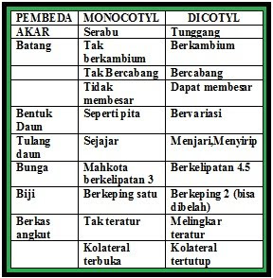

Slide 7
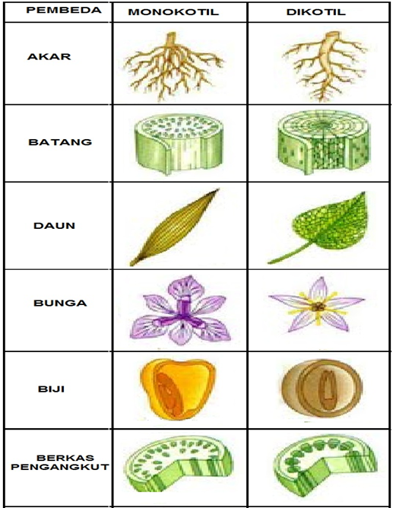

Slide 8
Struktur Anatomi Akar
Secara umum struktur anatomi akar tersusun atas jaringan epidermis, sistem jaringan dasar berupa korteks, endodermis, dan empulur; serta sistem berkas pembuluh. Pada akar sistem berkas pembuluh terdiri atas xilem dan floem yang tersusun berselang-seling. Struktur anatomi akar tumbuhan monokotil dan dikotil berbeda.
Susunan anatomis akar dikotil
Akar dikotil memiliki xilem primer. Xilem dikelilingi oleh floem. Setiap sel epidermis dilengkapi pita kaspari yang berfungsi mencegah masuknya air dari korteks ke epidermis
Susunan anatomis akar monokotil
Akar monokotil xilem primer ada yang besar di bagian tengah dan menempati pusat akar yang berukuran kecil berjejer mengelilingi xilem besar. Letak floem primer berselang-seling dengan xilem primer kecil

Slide 9
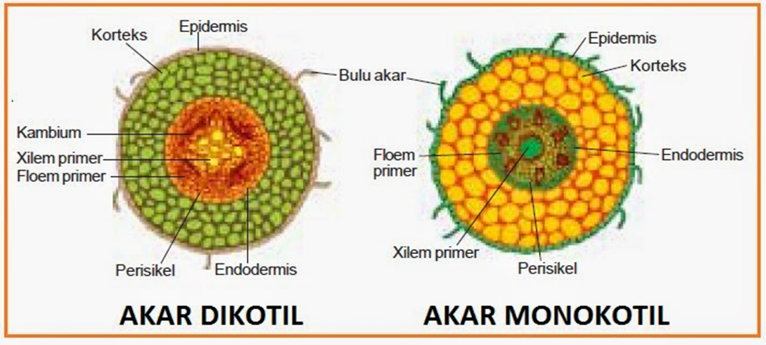

Slide 10
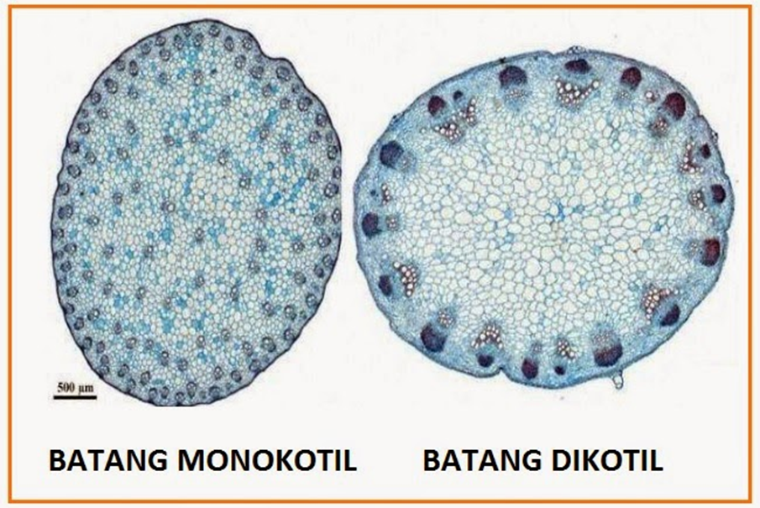
Struktur Anatomi Batang
Secara umum batang tersusun atas epidermis yang berkutikula dan kadang terdapat stomata, sistem jaringan dasar berupa korteks dan empulur, dan sistem berkas pembuluh yang terdiri atas xilem dan floem. Xilem dan floem tersusun berbeda pada kedua kelas tumbuhan tersebut. Xilem dan floem tersusun melingkar pada tumbuhan dikotil dikenal dengan pembuluh angkut kolateral terbuka dan tersebar pada tumbuhan monokotil dikenal dengan kolateral tertutup

Slide 11
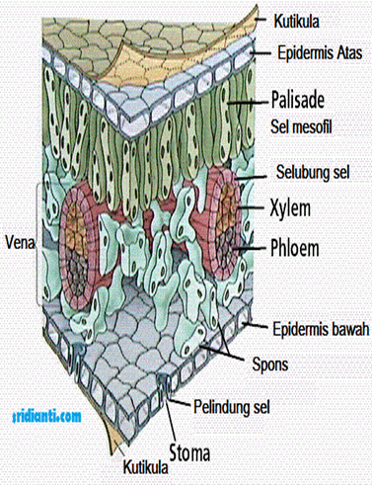
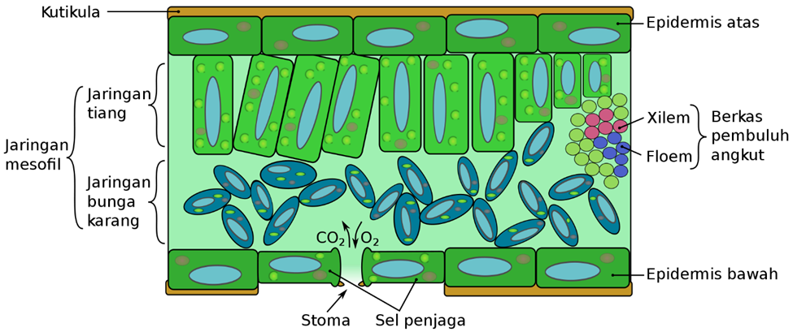
Struktur Anatomi Daun
Daun tumbuhan tersusun atas epidermis yang berkutikula dan terdapat stomata atau trikoma. Sistem jaringan dasar pada daun monokotil dan dikotil dapat dibedakan. Pada tumbuhan dikotil sistem jaringan dasar (mesofil) dapat dibedakan atas jaringan pagar dan bunga karang, tidak demikian halnya pada monokotil khususnya famili graminae. Sistem berkas pembuluh terdiri atas xilem dan floem yang terdapat pada tulang daun
Struktur daun monokotil Struktur daun dikotil

Slide 12
CIRI – CIRI TUMBUHAN DIKOTIL
•Habitus: semak, herba, perdu dan pohon
•Biji berkeping dua
•Sistem akar: tunggang
•Tidak terdapat kaliptrogen / tudung akar pada akarnya
• Batang bercabang-cabang dengan ruas tidak jelas
•Daun tunggal atau majemuk jarang memiliki pelepah
•Tulang daun menyirip atau bertulang menjari
•Bunga bersifat kelipatan 2, 4 atau 5
•Batang dan akar memiliki kambium
•Jaringan pembuluh tersusun rapi.

Slide 13
CIRI- CIRI TUMBUHAN MONOKOTIL
•Memiliki satu daun lembaga
•Sistem perakaran serabut
•Daun tunggal dengan bentuk sumsum atau pola tulang daun melengkung atau sejajar
•Bunga berkelipatan 3
•Akar dan batang tidak berkambium
•Ditemukan batang lembaga / koleoptil dan akar lembaga /keleorhiza
•Jaringan pembuluh tersebar.
•Batang umumnya tidak bercabang
•Memiliki sistem akar serabut
•Terdapat kaliptrogen / tudung akar / kaliptra

Slide 14
Contoh tumbuhan Monokotil

Slide 15
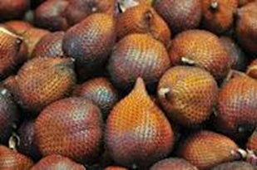
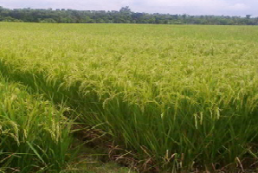
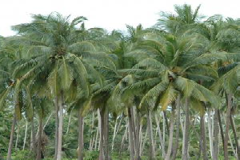
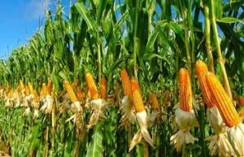
1. Salak (Salacca zalacca) 3. Padi (Oryza sativa )
2.Kelapa (Cocos nucifera) 4. Jagung (Zea mays )

Slide 16
Contoh tumbuhan dikotil

Slide 17
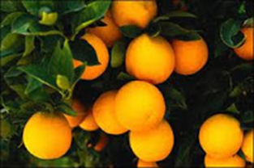
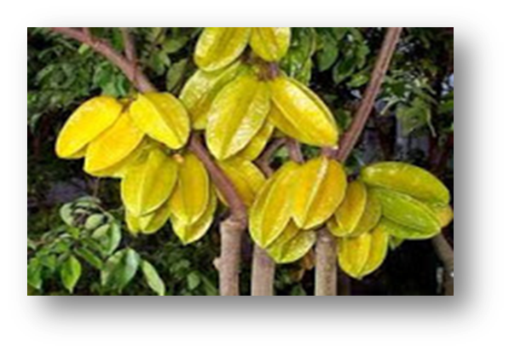
Contoh tumbuhan dikotil
1. Jeruk ( Citrus l )
2. Belimbing (Averrhoa carambola )

Slide 18
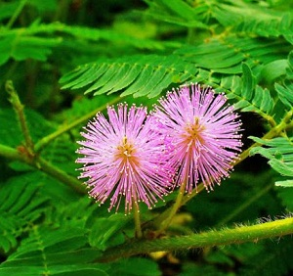
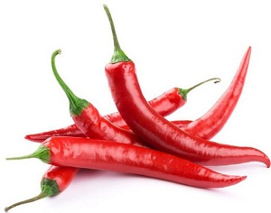
3. Putri malu (Mimosa pudica) 4. Cabai (Capsium annum )

Slide 19
Terimakasih
Wassalamualaikum Wr. Wb.

